Slide 1
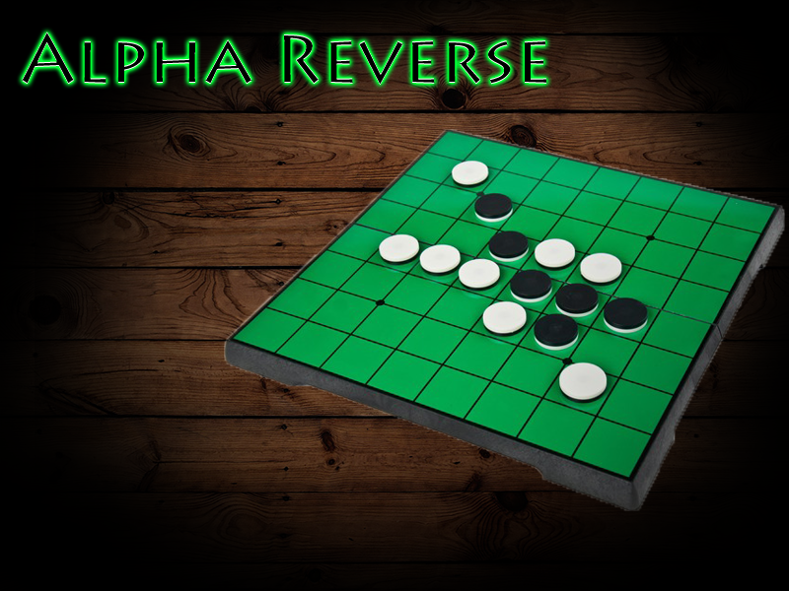
陳聲發 資訊109
王皓玄 資訊108
謝永家 資訊108
吳元智 資訊108

Slide 2

什麼是Alpha Reverse???
黑白棋
單人遊戲
與電腦對戰
簡單
中等
困難
對戰遊戲（網絡）

Slide 3
工作分配
人工智慧(AI) – 陳聲發
棋盤規則 – 陳聲發
單人遊戲
視窗基本架構 – 謝永家
與AI連接 – 謝永家
棋盤匯入 – 謝永家
對戰遊戲
視窗基本架構 – 王皓玄
棋盤匯入 – 陳聲發
分數表 – 吳元智
GUI – 王皓玄
PowerPoint – 吳元智

Slide 4
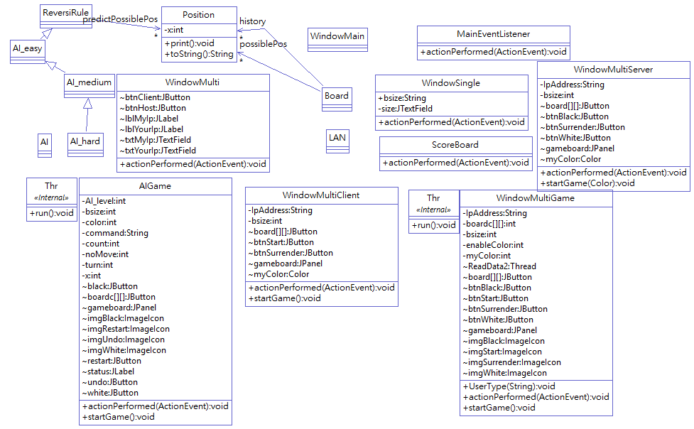
UML

